Slide 1
PRÁCTICAS LABORALES
LINFOMAS

Slide 2
Es un cáncer del sistema linfático que es parte del sistema inmunológico.
Los linfomas son producidos por un fallo en la manera que actúan los linfocitos que son un tipo de glóbulo blanco y desempeña un papel importante frente contra las infecciones.
El sistema linfático comprende los ganglios linfáticos , el baso el timo y la médula ósea.
Es el tumor más maligno frecuente en los Estados Unidos y el tercero más común en los niños.
Ocurre a cualquier edad inclusive en la infancia

Slide 3
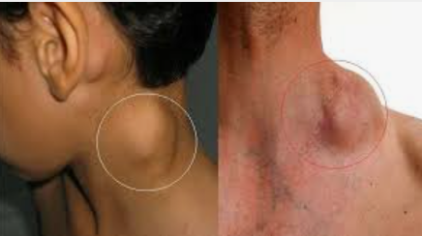
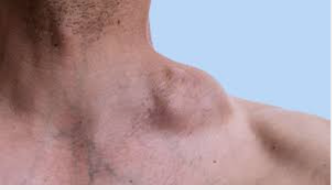
ETIOLOGÍA
Edad
Infecciones
Inmunosupresión
Exposición a productos tóxicos
Genéticos
Radioterapia o quimioterapia
Grupo étnico y geografía
Deficiencias del sistema inmunológico
Peso corporal y alimentación

Slide 4
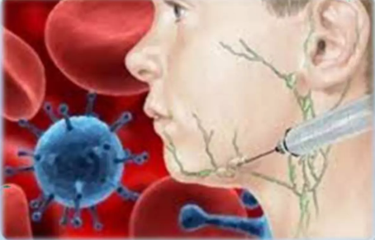
FISIOPATOLOGÍA
1.- Por el linfoma las células del sistema linfático se dividen y crecen sin orden ni control y no mueren cuando deberían hacerlo.
2.- El tumor puede manifestarse en cualquier lugar del organismo , puede afectar a un solo ganglio linfático o a varios.
3.- Es capaz de diseminarse a cualquier lugar del cuerpo incluyendo el hígado o la médula ósea.

Slide 5
SINTOMAS
Dificultad para respirar o tos
Inflamación de los ganglios linfáticos
Dolor o presión en el pecho
Sensación de llenura después de comer poco
Inflamación del abdomen
Pérdida de peso
Fiebre
Sudores nocturnos
Cansancio extremo

Slide 6
CLASIFICACIÓN
Se dividen en dos grandes categorías en función al aspecto de las células cancerosas.
LINFOMA DE HODGKIN
LINFOMA DE NO HODGKIN

Slide 7
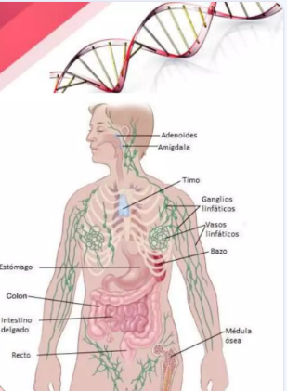
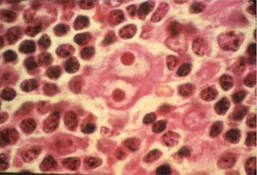
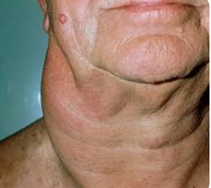
LINFOMA DE HODGKIN
Neoplasia monoclonal de las células B, caracterizado por la presencia de células anormales gigantes llamadas células de reed Sternberg.

Slide 8
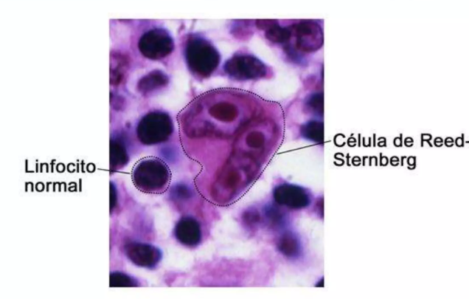

Slide 9
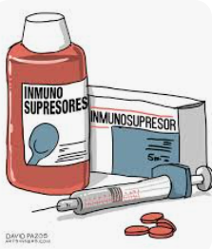
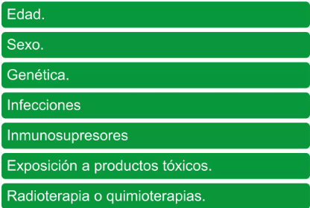
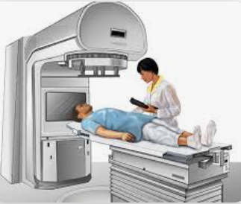
ETIOLOGIA

Slide 11
CLASIFICACIÓN HISTOLÓGICA
Predominio linfocítico :
Desestructuración de la forma ganglionar en la que se observa escasas células de reed Sternberg con pocos eosinófilos y abundantes linfocitos.
Esclereosis Nuclear :
Las lesiones de Hodgkin se encuentran rodeadas por extensas fibrosis.
Celularidad Mixta:
Celularidad poliforma que da lugar al granuloma típico : células de RE, linfocitos, eosinófilos, células plasmáticas.
Depleción Linfocitaria :
Predominan células RE , junto con histocitos atípicos y escasos linfocitos residuales.

Slide 13
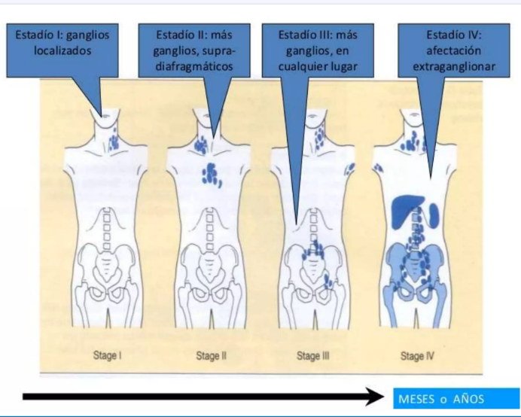

Slide 14
CUADRO CLÍNICO
Adenopatías
Afectación Hepática
Pulmón
Esqueleto
Afectación esplénica
Complicaciones neurológicas
Alteraciones de la inmunidad
Inflamación de los ganglios linfáticos pero sin dolor
Pequeños bultos en la piel
Amígdalas inflamadas
Fiebre
Escalofríos
Pérdida de peso
Sudor
Picazón en todo el cuerpo

Slide 15
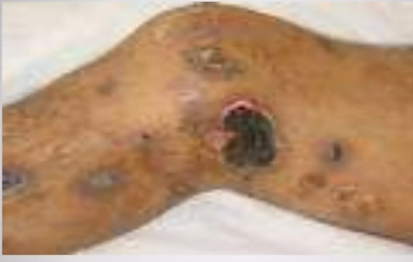
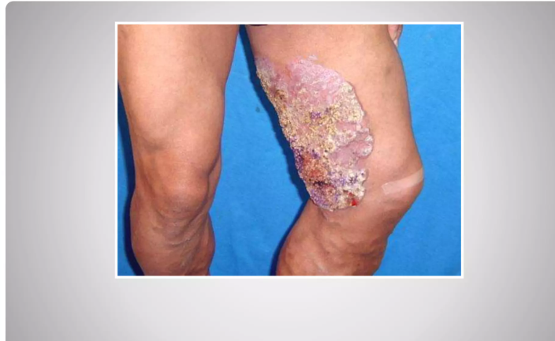
LINFOMA NO HODGKIN

Slide 16
Son un grupo heterogéneo de neoplasias de linfocitos B, pero a veces T. Que proliferan en los ganglios linfáticos (adenopatías) y órganos linfoides( esplenomegalia).Y también pueden infiltrar la médula ósea apareciendo en la sangre y otros tejidos.

Slide 17
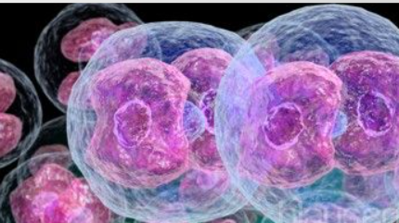
LINFOMA DE NO HODGKIN
Es un grupo heterogéneo de neoplasias de linfocitos B , a veces T o de los natural killers que proliferan en los ganglios linfáticos y otros órganos linfoides . También pueden infiltrar la médula ósea apareciendo en la sangre y otros tejidos.

Slide 18
ETIOLOGÍA
Una célula linfoide que no ha completado su proceso de maduración , se multiplica sin control y los linfocitos que cumplieron su ciclo mueren.
Se relaciona:
Estado de inmunodepresión
Virus de Epstein Barr
Helicobacter pylori

Slide 21
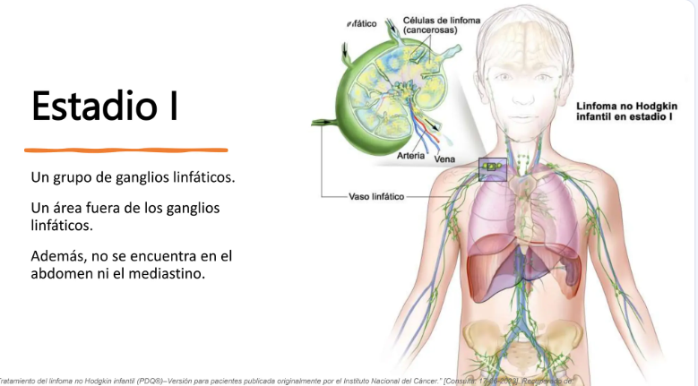

Slide 25
